Slide 1

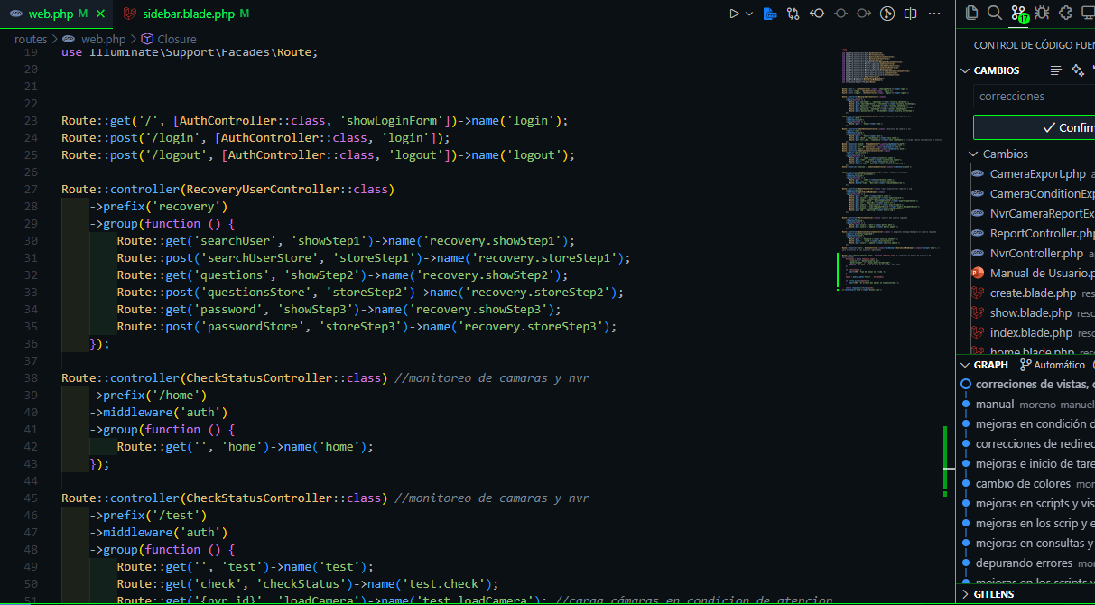
Manual de Desarollador
MANUEL MORENO
Queda prohibido cualquier tipo de reproducción, distribución, comunicación
pública y/o transformación, total o parcial, por cualquier medio, de este
documento sin el previo consentimiento expreso y por escrito de la Sección de Seguridad Tecnológica.

Slide 2

Bitácora de Supervisión
Organismo | Sección Seguridad Tecnológica
Proyecto | CamStatus-Security
Entregable | Manual de Desarollador
Versión | Causa del cambio | Responsable | Fecha
1.0 | Versión inicial | Manuel Moreno | xxxx

Slide 3
Índice
I - Introducción
Pag.
Requerimientos …………………………………………………………………………………………………. 4
II – Stack de Tecnologias
Lenguaje y Framework .……………………………………………………………………………………….. 5
Manejador de Base de Datos ………………………………………………………………………………. 5
Entornos de Desarrollo ……………………………………………………………………………………….. 5
Gestor de Dependencias …………………………………………………………………………………….. 5
Creador de Servicios …………………………………………………………………………………………... 5
Editor de código fuente ………………………………………………………………………………………. 5
II – Diagramas de Diseño
Diagrama de Casos de Uso ………………………………………………………………………………… 6
Diagrama de Flujo de Datos ………………………………………………………………………………… 7
Diagrama Modelo Entidad Relación ……………………………………………………………………. 7
III – Estructuras de Desarrollo
Estructura de Carpetas ……………………………………………………………………………………….. 8
Diccionario de Datos …………………………………………………………………………………………… 10
2.1 User ………………………………………………………………………………………………………………. 10
2.2 Monitoring System ……………………………………………………………………………………….. 11
2.3 Network Infrastructure …………………………………………………………………………………. 12
2.4 Equipment Disuse …………………………………………………………………………………………. 13
IV – Configuraciones de Despliegue
Configuración de Servicios y Tareas ………………………………………………………………………. 5
Componentes y Estándares …………………………………………………………………………………..

Slide 4

I. Introducción
Requerimientos
Equipo Pentium i3-3220 o Superior
Mínimo 4Gb en RAM
Mínimo 120Gb de almacenamiento en disco
Sistema Operativo Windows 10 o Superior
Resolución gráfica 800*600
Navegador web Mozilla Firefox, Microsoft Edge, entre otros.
Adobe Reader 5.0 o posterior
Nota: Es clave destacar que los requerimientos descritos son los mínimos para la ejecución del sistema, pero debe se tomar en consideración si las exigencias en su entorno de producción crecen, de ser asi se deben hacer los ajustes necesarios.
Introducción
4

Slide 5
II. Stack de Tencnologías
 | Tipo de Tecnología | Nombre | Versión
1. | Lenguaje | PHP | 8.2
 | Framework de Back-end | Laravel | 12.0
 | Framework de Front-end | Tailwind CSS | 4.1.11
2. | Sistema de Gestión de Base de Datos | MySQL | xxx
3. | Entorno de desarrollo | Node.js | 22.17.0
 | Entorno de desarrollo | Laragon | xxxx
4. | Herramienta de gestión de dependencias de PHP | Composer | 2.7.7
5. | Creador de servicios | NSSM | 2.24-101
6. | Editor de código fuente | Visual Studio Code
Nota: la instalación de cada uno de estos archivos debe ser libre de proxy.
Stack de Tecnologías
5

Slide 6
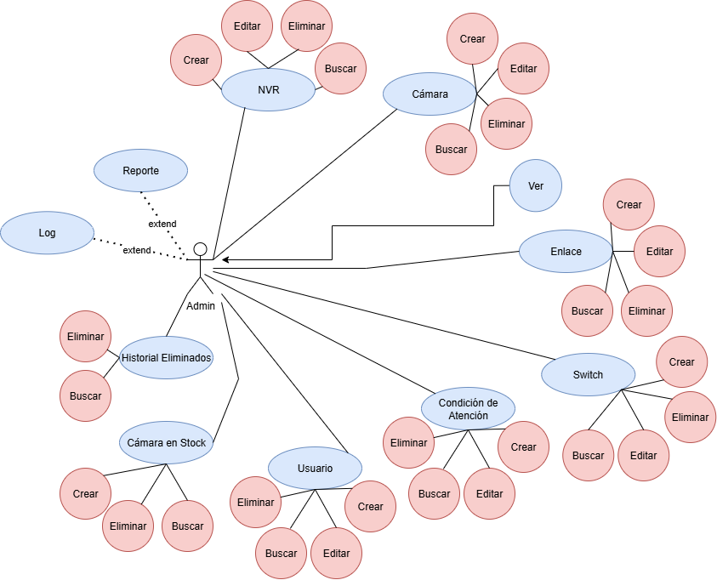
III. Diagramas de Diseño
Diagrama de Casos de Uso
Casos de uso para admin.
Diagramas de Diseño
6

Slide 7
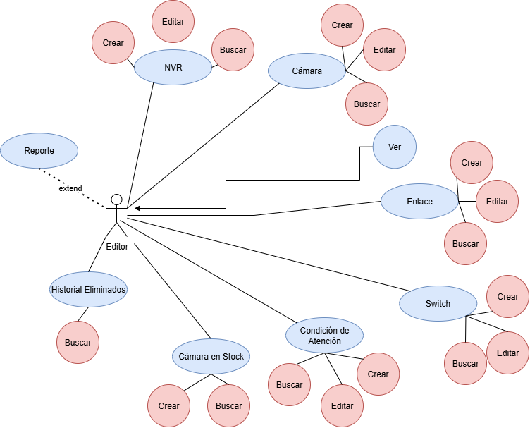
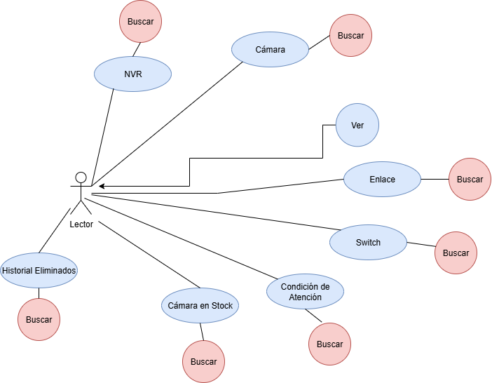
Casos de uso para editor.
Casos de uso para lector.
Diagramas de Diseño
6

Slide 8
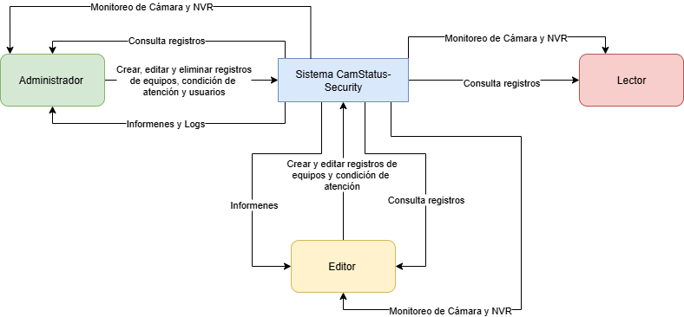
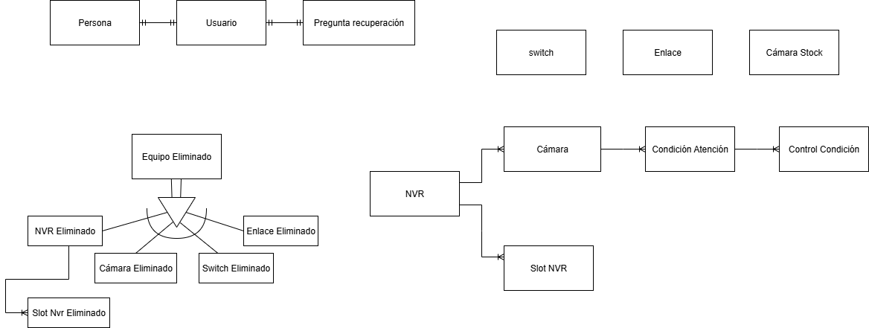
Diagrama de Flujo de Datos
Diagrama de Modelo Entidad Relación
Nota: En La fase de diseño el idioma usado es español y en la fase de desarrollo es el inglés.
Diagramas de Diseño
7

Slide 9
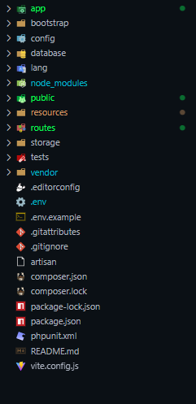
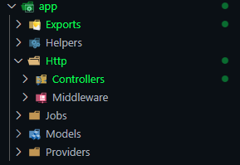
III. Estructuras de Desarrollo
Estructura de Carpetas
Estructura Global
Controladores para CRUD de registros y demás funcionalidades
Estructuras de Desarrollo
8

Slide 10

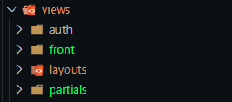

Tabla de Base de Datos
Contiene el archivo para crear el usuario Administrador por defecto
Contiene todas las carpetas con los archivos para las vistas
Configura toda las rutas
Descripción del Sistema
9

Slide 11
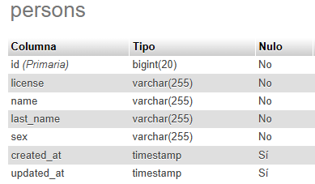
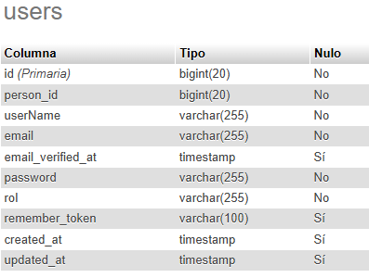
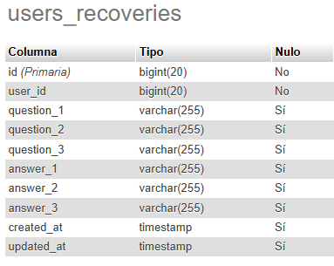
Diccionario de Datos
2.1 User
N° de ficha
Estructuras de Desarrollo
10

Slide 12
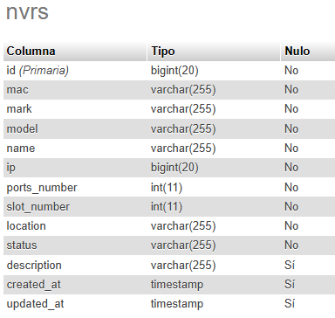
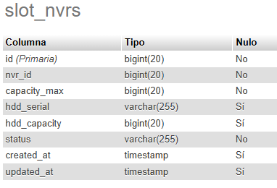
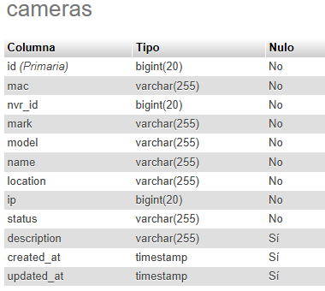
2.2 Monitoring System
Estructuras de Desarrollo
11

Slide 13
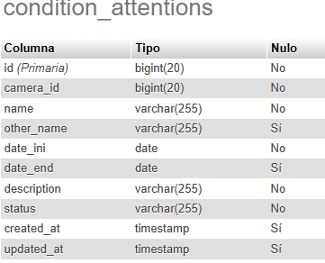
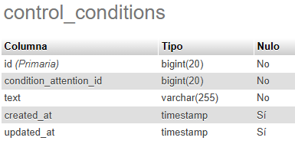
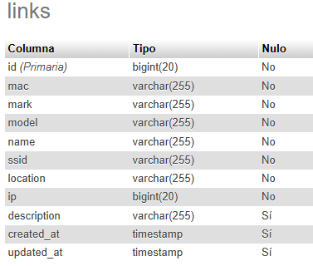
2.3 Network Infrastructure
Estructuras de Desarrollo
12

Slide 14
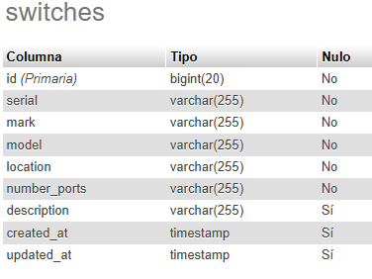
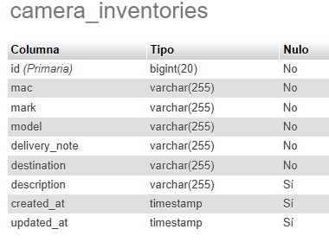
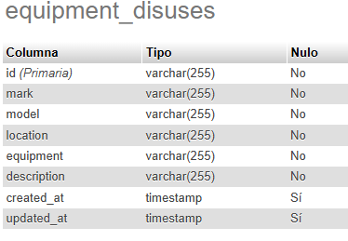
2.3 Equipment Disuse
Estructuras de Desarrollo
13

Slide 15
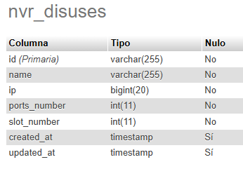
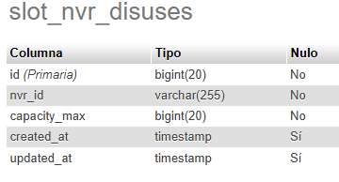
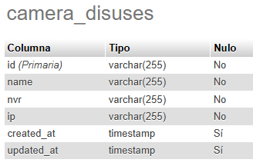
Estructuras de Desarrollo
14

Slide 16
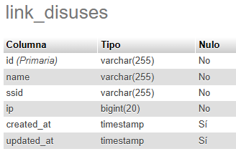
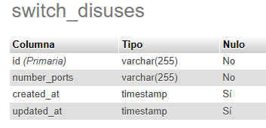
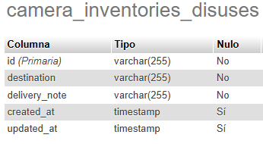
Estructuras de Desarrollo
15

Slide 17
IV. Configuraciones de Despliegue
Configuración de Servicios y Tareas
En la carpeta de los archivos y ejecutables del sistema se encuentra la carpeta service, dentro se encuentra un archivo queue-worker.bat, Con el creador de servicios NSSM se deben hacer las configuraciones correspondientes para que este archivo se convierta en un servicio del servidor.
Con el programador de tareas Windows se debe programar un comando para que limpie la tabla activity_log de la base de datos, para registros que tienen mas de 90 días.
Con el programador de tareas Windows se debe programar un comando para que limpie el archivo Laravel.log para evitar el desbordes de datos.
Configuraciones de Despliegue
16

Slide 18
Componentes y Estándares
Previamente instalado todos las tecnologías se deber hacer las configuraciones para que el sistema este en producción.
Configuraciones de Despliegue
16

